Slide 1
Загадка геккона

Slide 2
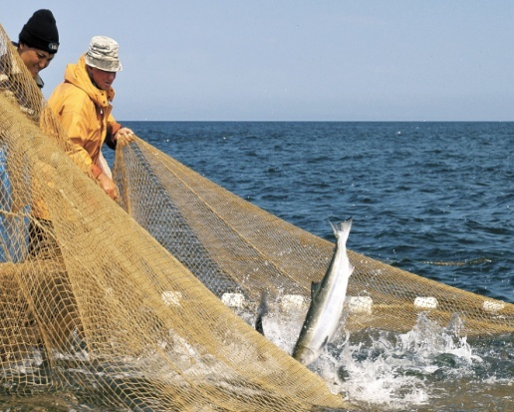
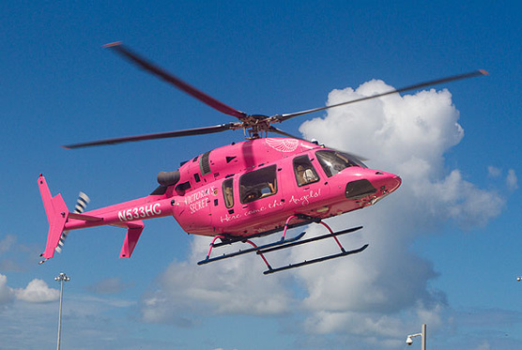

Slide 3
Как гекон удерживается на вертикальной стене?
Прилипание?
Электростатическое притяжение ?
Сцепление между шероховатыми поверхностями?
Присасывание?

Slide 7
